Slide 1

Drools-java规则引擎基础知识
融时代-数据平台分享

Slide 2
Drool规则引擎
Drools是一个基于Java的规则引擎，开源的，可以将复杂多变的规则从硬编码中解放出来，以规则脚本的形式存放在文件中，使得规则的变更不需要修正代码重启机器就可以立即在线上环境生效。

Slide 3
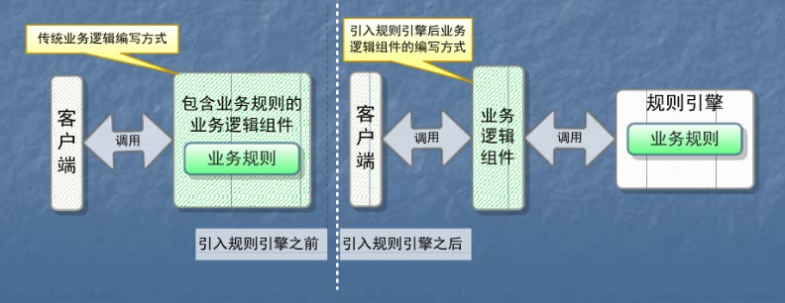
Drool简介
Drools是Redhat公司JBoss业务逻辑知识模块
Drools是处理规则的专家系统

Slide 4
Drool简介
我们需要传递进去数据，用于规则的检查，调用外部接口，同时还可能需要获取到规则执行完毕后得到的结果。在drools中，这个传递数据进去的对象，术语叫 Fact对象。Fact对象是一个普通的Java bean，规则中可以对当前的对象进行任何的读写操作，调用该对象提供的方法，当一个java bean插入到workingMemory中，规则使用的是原有对象的引用，规则通过对fact对象的读写，实现对应用数据的读写，对于其中的属性，需要提供getter setter访问器，规则中，可以动态的往当前workingMemory中插入删除新的fact对象

Slide 5
Drool简介
Fact对象是指在drools规则中，将一个普通的javabean插入到规则的working memory 当中后的对象，在规则中可以对此对象进行修改，当一个javabean插入到working memory中变成fact之后，fact对象不是原来对象的clone，而是原来对象的引用。
规则在计算时所需要的应用系统数据，可以通过设置fact，然后传到working memory中，这样规则就可以通过修改fact来实现应用数据的操作。

Slide 6
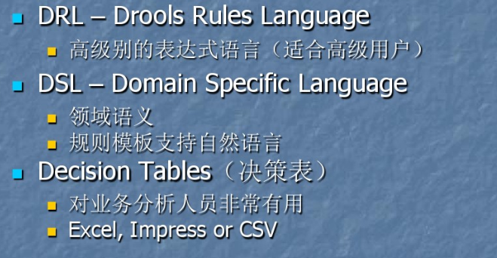
Rule语言
规则语言的种类

Slide 7
规则的结构
Package：对一个规则文件而言，package是必须定义的，必须放在规则文件第一行。特别的是，package的名字是随意的，不必必须对应物理路径，Drl文件中的package不同于JAVA中的package管理文件是物理和逻辑上要一致，而drools中只是逻辑上的管理。
import：导入规则文件需要使用到的外部变量，这里的使用方法跟java相同，但是不同于java的是，这里的import导入的不仅仅可以是一个类，也可以是这个类中的某一个可访问的静态方法。

Slide 8
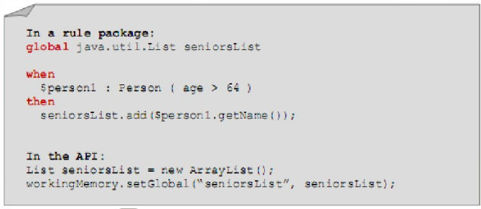
规则的结构
Globals：
  可以传递常量或工具
  可作为结果返回，尤其 返回集合结果的途径，
  当Globals变量是数字、字符或字符串类型时，在规则中不能变修改。
  不应该当做facts的替换使用，RHS中的修改不会影响LHS中的conditions，如果 LHS中使用，必须facts插入配置。

Slide 9
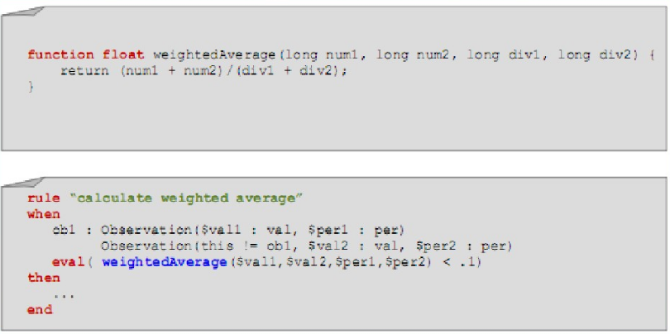
规则的结构
Functions：
  可在规则LHS或者RHS中添加各种逻辑，可以引用java中的静态 方法。

Slide 10
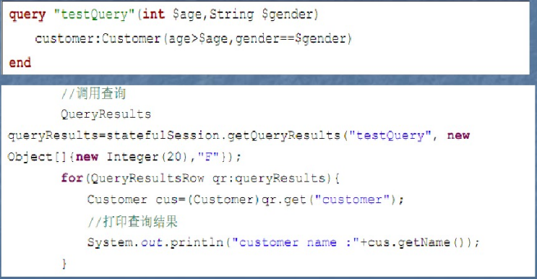
规则的结构
Query：
  查询是DROOLS中提供的一种根据条件在当前working memory中查找fact的方法，可以定义在package语句下的做生意位置

Slide 11
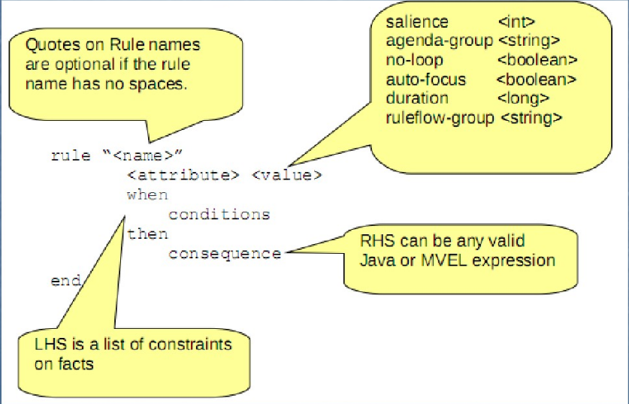
规则的结构
Rule：
例：

Slide 12
规则的结构
rule：定义一个规则。rule "ruleName"。一个规则可以包含三个部分：
属性部分：定义当前规则执行的一些属性等，比如是否可被重复执行、过期时间、生效时间等。
条件部分，即LHS，定义当前规则的条件，如 when Message(); 判断当前workingMemory中是否存在Message对象。
结果部分，即RHS，这里可以写普通java代码，即当前规则条件满足后执行的操作，可以直接调用Fact对象的方法来操作应用。

Slide 13
规则的结构
规则事例：
rule "name"
no-loop true
when
$message:Message(status == 0)
then
System.out.println("fit");
$message.setStatus(1);
update($message);
end
属性部分
no-loop : 定义当前的规则是否不允许多次循环执行，默认是false，也就是当前的规则只要满足条件，可以无限次执行。如果为true，那么就表示该规则只会被引擎检查一次。

Slide 14
规则的结构-属性部分
lock-on-active true：通过这个标签，可以控制当前的规则只会被执行一次，因为一个规则的重复执行不一定是本身触发的，也可能是其他规则触发的，所以这个是no-loop的加强版。
date-expires：设置规则的过期时间，默认的时间格式：“日-月-年”，中英文格式相同。与date-effective相反。
date-effective：设置规则的生效时间，时间格式同上，该属性是用来控制只在系统时间>=date-effective设置的值时规则才会被触 发执行。
duration：规则定时，duration 3000 3秒后执行规则
salience：该属性的作用是用来设置规则执行的优先级，数值越大越先执行，这个可以控制规则的执行顺序。可以为负数，默认值为0。

Slide 15
规则的结构-条件部分LHS
规则的条件部分，即LHS部分：
when：规则条件开始。条件可以单个，也可以多个，多个条件一次排列，
例： when
eval(true)
$customer:Customer()
$message:Message(status==0)
eval(true)：是一个默认的api，true 无条件执行，
$message:Message(status==0) 这句话标示的：存在Message类型并且status属性的值为0的Fact对象，这个对象通常是通过外部java代码插入或者自己在前面已经执行的规则的RHS部分中insert进去的。

Slide 16
规则的结构-条件部分LHS
例：$message:Message(status==0 && names contains "网易" && names.size >= 1)
上述的条件中，status必须是0，并且names列表中含有“网易”并且列表长度大于等于1
contains：对比是否包含操作，操作的被包含目标可以是一个复杂对象也可以是一个简单的值。
Drools提供了十二中类型比较操作符：
> >= < <= == != contains / not contains / memberOf / not memberOf /matches/ not matches
not contains：与contains相反。

Slide 17
规则的结构-条件部分LHS
memberOf：判断某个Fact属性值是否在某个集合中，与contains不同的是他被比较的对象是一个集合，而contains被比较的对象是单个值或者对象。
not memberOf：正好相反。
matches：正则表达式匹配，与java不同的是，不用考虑'/'的转义问题
not matches:正好相反。

Slide 18
规则的结构-结果部分RHS
当规则条件满足，则进入规则结果部分执行，结果部分可以是纯java代码，
例：
then
System.out.println("OK"); //会在控制台打印出ok
end
当然也可以调用Fact的方法，比如 $message.execute();操作数据库等等一切操作。
结果部分也有drools提供的方法：

Slide 19
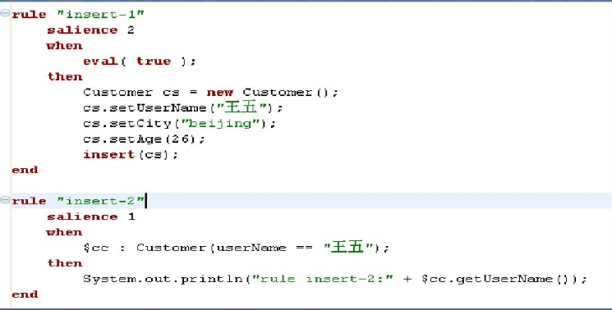
规则的结构-结果部分RHS
insert：往当前workingMemory中插入一个新的Fact对象，会触发规则的再次执行，除非使用no-loop限定；
注意：在没有对规则设置no-loop-true时，在使用了insert、update、retract、modify方法后都会重新匹配所有的规则，不管以前是否执行过都会再执行一次，因此使用不当会造成死循环。

Slide 20
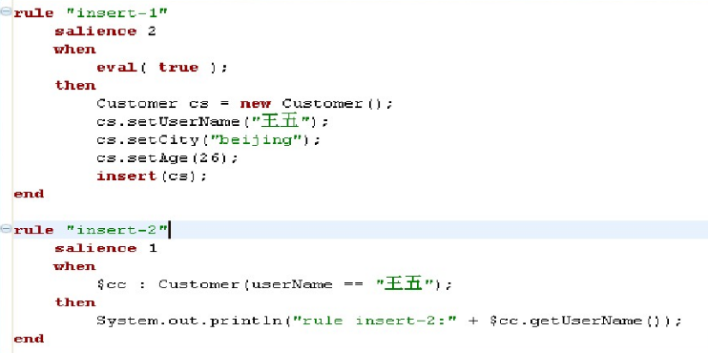
规则的结构-结果部分RHS
update，方法是更新workingMemory中的fact对象

Slide 21
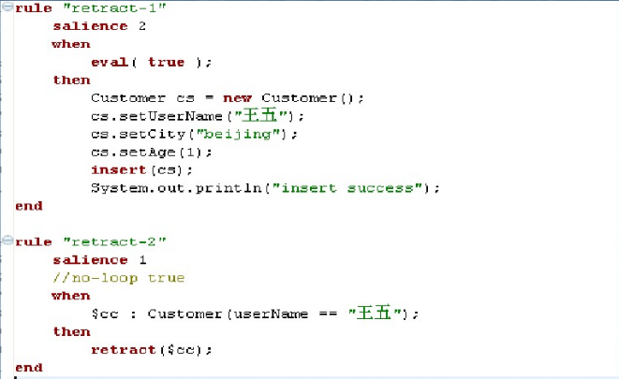
规则的结构-结果部分RHS
retract，方法是将workingMemory中某个fact对象对象移除

Slide 22
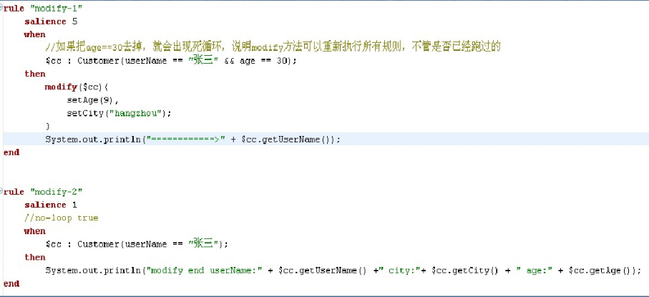
规则的结构-结果部分RHS
modify，是一个表达式块，功能与update方法类似。修改完成后自动更新到当前的workingMemory中，modify执行完后，重新执行所有规则。

Slide 23
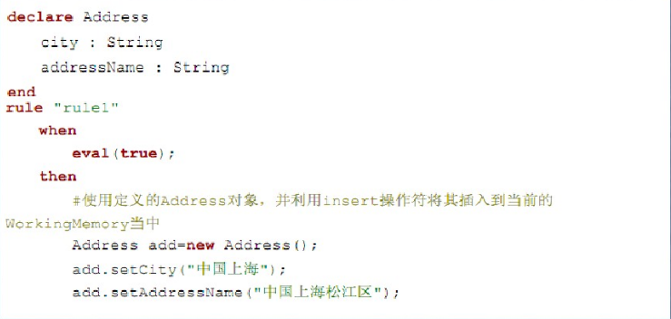
规则的结构
Drools还有一个可以定义类的关键字：
Rule中的注释与java中的写法相同
  单行：''//''或者''#''
  多行：''/*......*/''
declare 可以再规则文件中定义一个class，使用起来跟普通java对象相似，你可以在RHS部分中new一个并且使用getter和setter方法去操作其属性。

Slide 24
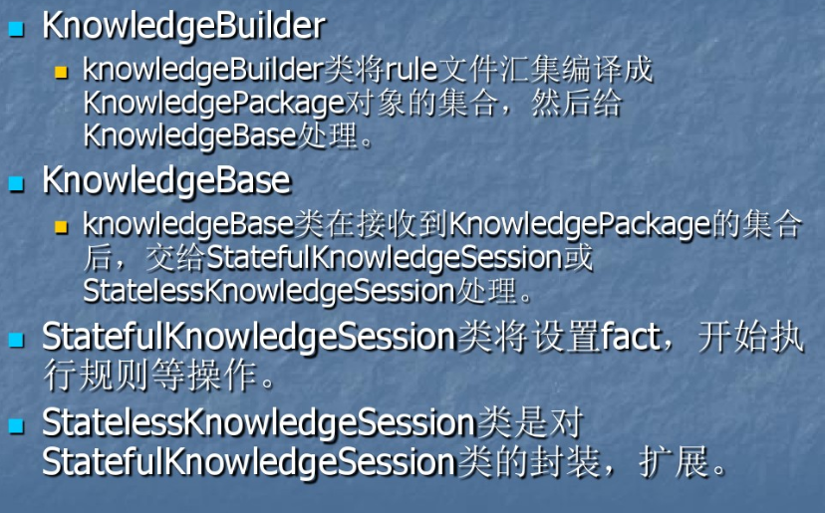
Drools中几个java对象说明

Slide 25
Drools参考资料
https://wenku.baidu.com/view/8ad4a979102de2bd97058872.html
http://www.360doc.com/content/15/1116/16/16002580_513612029.shtml
http://jungh.iteye.com/blog/970281
http://www.open-open.com/doc/view/4da10287c2bd438eb6d807d441ac9cd6
http://www.open-open.com/doc/view/da9b91a1e7d540deae7a80fe5a45a522
DROOLS官网：https://www.drools.org/

Slide 26




